Slide 1
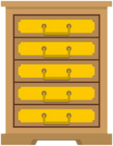


参考环境
用户视野(只呈现环境及目标)
目标放置点
躯干及箱子不可见
周边环境及目标位置可见

Slide 2

位置B(视野中可见)
用户视野(只呈现环境及目标)
参考环境
物体A(视野中不可见）

Slide 3



带上眼罩后，物体、躯干、参考环境、目标点都不可见

